Slide 1
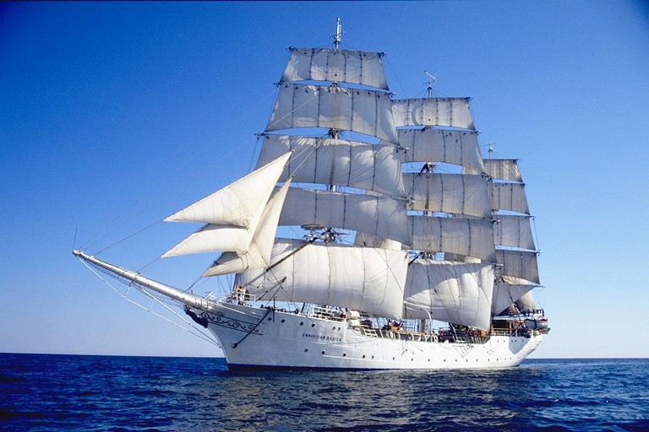

Slide 2
পরিচিতি
বিষয়ঃ বাংলাদেশ ও বিশ্ব পরিচয়
শ্রেণিঃ তৃতীয়, অধ্যায়ঃ ৮
পাঠের শিরোনামঃ মহাদেশ ও মহাসাগর
আজকের পাঠঃ মহাসাগর
সময়ঃ ৩০ মিনিট
উজ্বল মাজুমদার কুমার
সহকারী শিক্ষক
বড়বামনদহ স: প্রা: বিদ্যালয়
কোটচাঁদপুর, ঝিনাইদহ।

Slide 3
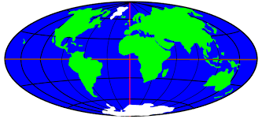
শিখনফল
১৩.১.২- মহাসাগরগুলোর নাম বলতে পারবে ।
১৩.১.৩- মানচিত্রে মহাসাগরগুলোর অবস্থান দেখাতে পারবে ।

Slide 4
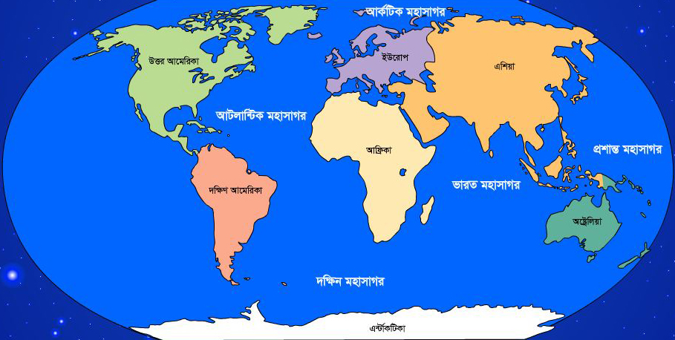
ছবিতে আমরা মহাদেশ ছাড়া কী দেখছি?
মহাসাগর

Slide 5
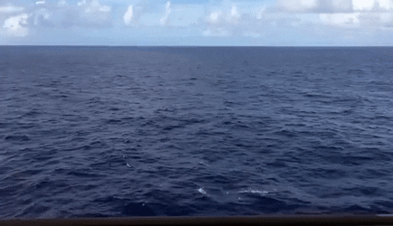
আজকে আমরা পড়ব
মহাসাগর

Slide 6
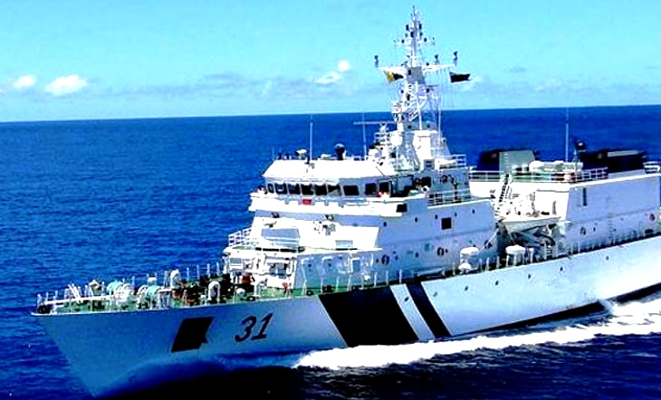
তোমরা কী জান, মহাসাগর কাকে বলে ?
সাগরের চেয়ে বড় লবণাক্ত বিশাল জলরাশিকে মহাসাগর বলে।

Slide 7
পৃথিবীতে মোট পাঁচটি মহাসাগর আছে ।
মহাসাগর
প্রসান্ত মহাসাগর
আটলান্টিক মহাসাগর
আর্কটিক মহাসাগর
দক্ষিণ মহাসাগর
ভারত মহাসাগর

Slide 8
মহাসাগর
প্রশান্ত মহাসাগর
আর্কটিক মহাসাগর
আটলান্টিক মহাসাগর
দক্ষিণ মহাসাগর
ভারত মহাসাগর
সবচেয়ে ছোট মহাসাগর হলো আর্কটিক মহাসাগর।
পৃথিবীর সবচেয়ে বড় মহাসাগর হলো প্রশান্ত মহাসাগর।

Slide 9
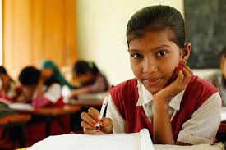
একক কাজ
সবচেয়ে বড় ও সবচেয়ে ছোট
মহাসাগরের নাম লেখ ।

Slide 10
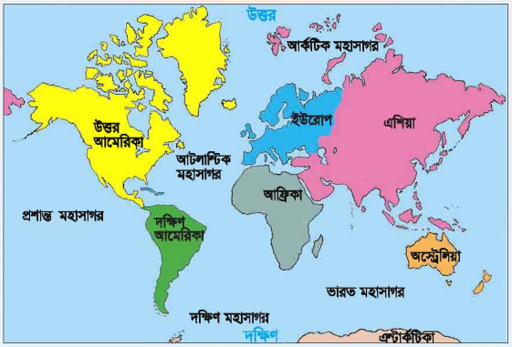
মানচিত্রে মহাসাগরের অবস্থান জেনে নিই
প্রশান্ত মহাসাগর
আটলান্টিক মহাসাগর
ভারত মহাসাগর
আর্কটিক মহাসাগর
দক্ষিণ মহাসাগর

Slide 11
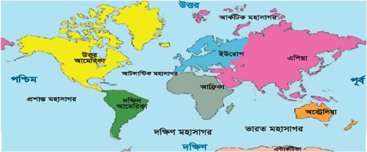
মানচিত্রে চারটি দিক খুজে বের কর
মানচিত্রে উপরের দিককে উত্তর, নিচের দিককে দক্ষিণ, ডান দিককে পূর্ব এবং বাম দিককে পশ্চিম দিক বোঝানো হয়।

Slide 12
জোড়ায় কাজ
মানচিত্র দেখে নিচের প্রশ্ন গুলোর উত্তর দাওঃ
১। এশিয়ার উত্তরে কোন মহাসাগর?
২। এশিয়ার দক্ষিনে কোন মহাসাগর?
৩। বিশাল জলরাশিকে কী বলা হয়?
৪। দক্ষিন আমেরিকার পশ্চিমে কোন মহাসাগর?

Slide 13
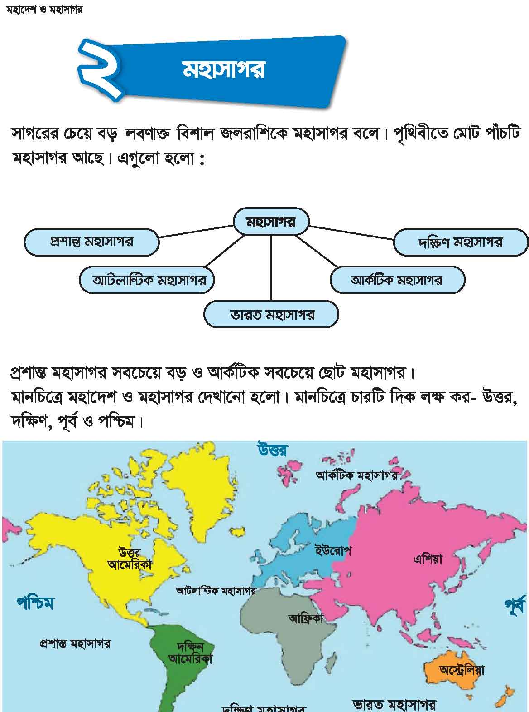
পাঠ্য বই সংযোগ

Slide 14
মূল্যায়ন
বাম পাশের কথাগুলোর সাথে ডান পাশের কথাগুলোর মিল কর।
(ক) পৃথিবীর চার ভাগের এক ভাগ
মহাসাগর
(খ) সবচেয়ে ছোট মহাদেশ
স্থলভাগ
(গ) মহাসাগরের সংখ্যা
অস্ট্রেলিয়া
(ঘ) বিশাল জলরাশিকে বলা হয়
পাঁচ

Slide 15
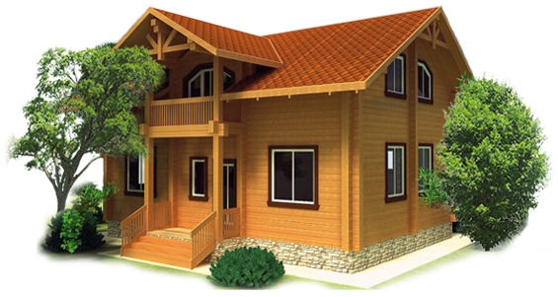
পরিকল্পিত কাজ
পৃথিবীর মহাদেশ ও মহাসাগরগুলোর নাম
পৃথক ছকে লিখে আনবে।

Slide 16
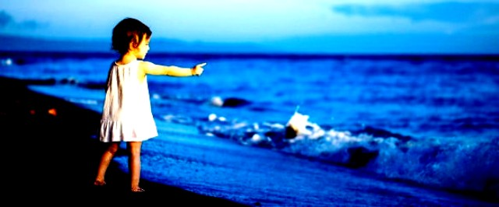
ধন্যবাদ

